Slide 1



KOLESTEROLA ETA GAIXOTASUN KARDIOBASKULARAREN PREBENTZIO PRIMARIOA: oraindik bada eztabaida
30 Liburukia, 7 Zk – 2022

Slide 2
Aurkibidea
SARRERA
KOLESTEROL-MAILAK ETA GAIXOTASUN KBa: ZENBAT ETA BAXUAGO HOBETO?
KBen PREBENTZIO PRIMARIOAN, NOIZ HASI TRATAMENDUA: ZER HARTU BEHAR DA OINARRITZAT, ARRISKU KBa EDO LDL KOLESTEROL-MAILAK?
  Arrisku kardiobaskularra (AKB) zenbatestea
  Noiz ez da kalkulatu behar AKBa?
  AKBaren faktore potentziatzaileak
  ESTATINEN ONURA/ARRISKU ERLAZIOA PREBENTZIO PRIMARIOAN
  ESTATINA-DOSIA ETA TRATAMENDUA AREGAGOTZEA
  DISLIPEMIAREN TRATAMENDUA 2.MOTAKO DIABETES MELLITUSEAN (2. MOTAKO DM)
  PREBENTZIO PRIMARIOA 75 URTETIK GORAKO PERTSONETAN
  PAZIENTE AHULETAN, ESTATINAK DEPRESKRIBATZEA
  Taula: PKGen LABURPENA: LIPIDOAK/GAIXOTASUN KBeko PREBENTZIO PRIMARIOA (Esteka)

Slide 3
SARRERA
Osakidetza-Osasun Saileko Praktika Klinikoen Gida (PKG) batean landu zen nola maneiatu lipidoak arrisku kardiobaskularreko faktore gisa (AKBF). 2017an Osasun Sistema Nazionaleko PKG modura argitaratu zen (OSN-Ostebako PKG)
Harrezkero, nazioarteko PKGak eguneratu egin dira, lipidoak AKBF gisa jorratzen dituztenak:
  Britaina Handiko NICE (2016) eta laburpen dokumentua (2021)
  Estatu Batuetako TaskForce prebentzio-zerbitzukoa (2022)
  Estatu Batuetako AHA/ACCkoa (2018)
  Europako ESC/EASkoa (2019)
PKGtako giden laburpena: Lipidoak/Gaixotasun KBeko prebentzio primarioa. TAULA

Slide 4
SARRERA
Gaixotasun kardiobaskularraren prebentzio primarioan, PKGren artean nabarmen aldatzen dira ikuspegia eta gomendioak. HOPE-3 saiakuntza salbu, apenas dago ebidentzia berri adierazgarririk prebentzio primarioan.
Giden arteko gomendioen alde horiek azal dezaketen faktoreak honako hauek dira:
  Egiletza
  Prestatzeko metodologia: ebidentzia oinarrituak vs. adituen adostasuna
  Ebidentzia interpretatzeko modua
  Interes-gatazkak
INFACen helburua: OSN-Ostebak GKBko prebentzio primariorako egindako gidako gomendioen indarraldia tratamendu farmakologikoan aztertzea

Slide 5
KOLESTEROL MAILAK ETA GAIXOTASUN KARDIOBASKULARRA:
ZENBAT ETA BAXUAGO HOBETO?
Datu epidemiologikoek LDL kolesterol-mailen eta gertaera KBen eta heriotza-tasen arteko erlazio jarraitua, positiboa eta mailakatua dokumentatzen dute. Argumentu horien eta argumentuok oinarri duten ebidentziaren artean sendotasun eza handia da
Europako gidek (lipido eta GKBaren ingurukoak) “kolesterola zenbat eta baxuago, hobeto” oinarritzat hartzen dute. Horretarako aditu-talde baten dokumentu bat eta “Cholesterol Treatment Trialist” (CTT) Collaboration-eko metaanalisiak (MA) abiapuntutzat hartzen dituzte
21 SKAetako MA berri batek zalantzan jartzen ditu CTTko ondorioak
35 SKAren berrikuspen sistematiko batean: lortu nahi zen LDL kolesterol-murrizketa 13SKAetan lortu zen, soilik haietako batean heriotza-tasa murriztu zen, eta 5en kasuan, gertaera kardiobaskularrak murriztu ziren

Slide 6
GKBen PREBENTZIO PRIMARIOAN, NOIZ HASI TRATAMENDUA:
Zer hartu behar da oinarritzat, arrisku KB edo LDL kolesterol-mailak?
Gida guztiak bat datoz, GKBen prebentzio primarioan, tratamendu farmakologikoa ez dela oinarritu behar LDL kolesterolaren interpretazio hutsean diotenean
Paziente bakoitzaren AKBa ere kalkulatu behar da. Horretarako, arrisku-ekuazioak erabiltzen dira, erabiliko diren populazioetan kalibratuak
Arrisku-ekuazioen mugak
  Populazio-mailan arriskua egokiro baloratzen dute, aldiz, arrisku indibiduala iragartzeko orduan zehazkabeagoak dira.
  Arrisku ekuazio hauek zenbait arrisku faktore ez dituzte jasotzen
  Gehienak ez daude baliozkotutak adin nagusiko populazioetan
OSN-Ostebako gida: Regicor arrisku-ekuazioa (40-75 urte bitartekoetan)

Slide 7
GKBen PREBENTZIO PRIMARIOAN, NOIZ HASI TRATAMENDUA:
Zer hartu behar da oinarritzat, arrisku KB edo LDL kolesterol-mailak?
Noiz ez da kalkulatu behar AKBa?
  Dislipemia genetiko aterogenikoak dituzten pertsonetan
  Dislipemia larriak: LDL kolesterola > 190mg/dL denean
  Giltzurrun gaixotasun kronikoan edota diabetesari arrisku-faktore indibidualak gehitzen zaizkionean
  Baliozkotu ez diren adin tarteetan
  AKBaren faktore potentziatzaileak (ez dira jasotzen arrisku-ekuazioetan baino handitu dezakete arrisku KBa)
    AKB goiztiarreko familia-aurrekariak, artritis erreumatoideoa, GIB, neoplasia mielougalkorra (polizitemia vera, tronbozitemia esentziala), triglizeridoak igotzea, Apo B edo Lp(a) maila altuak, menopausia goiztiarreko historia, haurdunaldiari lotutako baldintzak (preeklanpsia), gizartean baztertuta geratutako pertsonak, eta abar

Slide 8
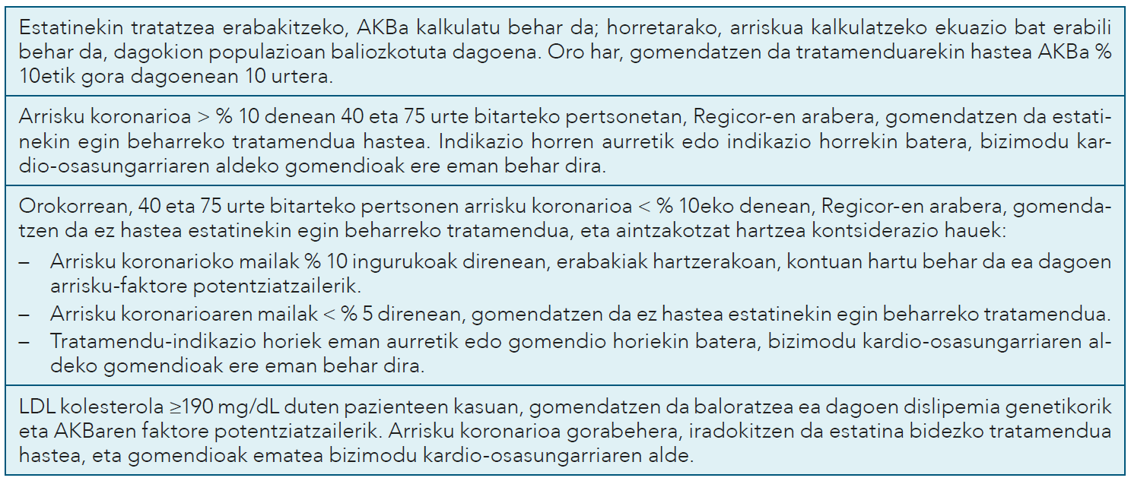
GKBen PREBENTZIO PRIMARIOAN, NOIZ HASI TRATAMENDUA:
Zer hartu behar da oinarritzat, arrisku KB edo LDL kolesterol-mailak?

Slide 9
ESTATINEN ONURA/ARRISKU ERLAZIOA PREBENTZIO PRIMARIOAN
GKBa maneiatzeko, lehentasunezko prebentzio-jarduerak bizimodu osasungarriak sustatzen zentratu behar dira
Estatina bat erabiltzea erabakitzeko: aztertu onura/arrisku erlazioaren balantzea. Arrisku altuko pazienteetan onurak argiagoak daude baino gehienetan onurak marjinalak izan daitezke
Tratamendua paziente bakoitzean duen eragina antzemateko AMA terminoetan azaldu, azken honek kontuan hartzen baitu zer prebalentzia duen arazoak dagokion populazioan
Estatinen arriskuak baloratu: adina pisurik handien duen faktore hartaratzailea da
  Kalte ondorio muskularrak eta gastrointestinalak, entzima hepatikoen igoera, hepatotoxikotasuna, agerpen berriko 2. motako DM, giltzurruneko toxikotasuna, narriadura kognitibioa, garezur barneko hemorragia eta abar

Slide 10
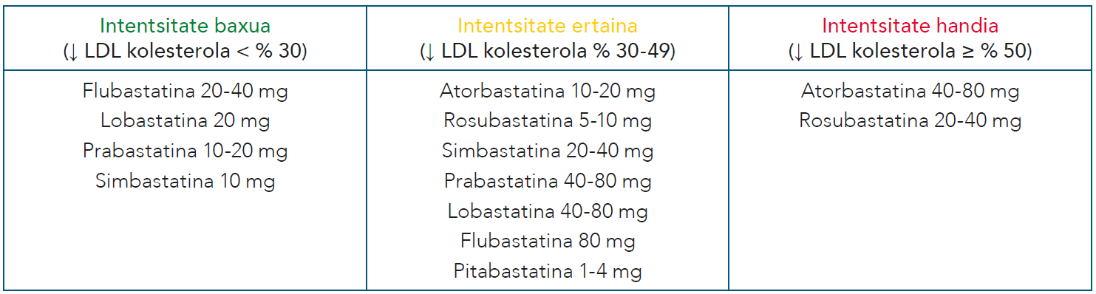
ESTATINA-DOSIA ETA TRATAMENDUA AREAGOTZEA
PKGetan, alde handiak daude, bai prebentzio primarioko estatinen tratamendu-hasieran gomendatu beharreko dosiei buruz (baxuak-ertainak vs. altuak), bai tratamendua areagotzeko edo ez areagotzeko premiari buruz

Slide 11
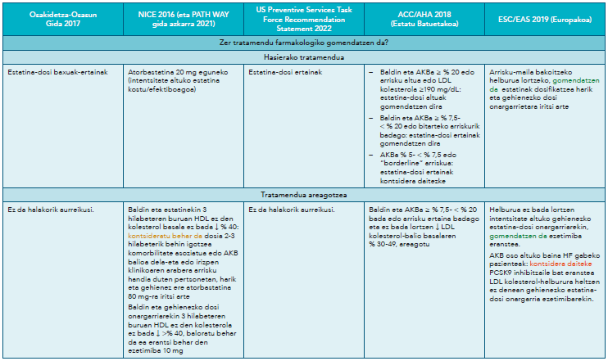
ESTATINA-DOSIA ETA TRATAMENDUA AREAGOTZEA
Laburpen taularen Zer tratamendu farmakologiko gomendatzen da? atala kontsultatu

Slide 12
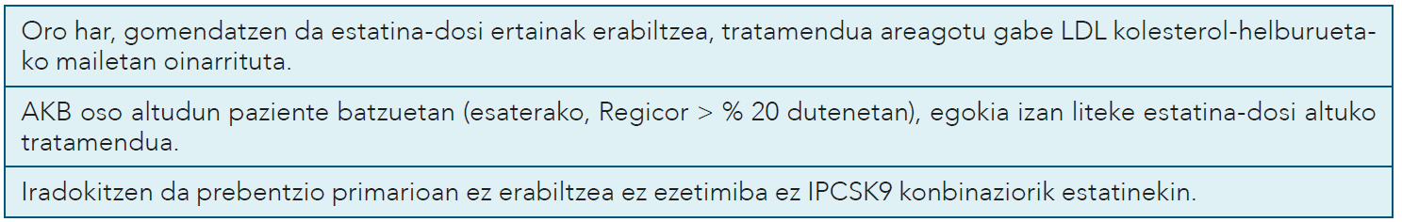
ESTATINA-DOSIA ETA TRATAMENDUA AREAGOTZEA
Tratamendua ez areagotzeko arrazoiak:
  PPan egindako SKAetako batek ere ez du konparatu c-LDLko zifra jakin batzuk lortzera bideratutako tratamendua, ezta zer alde dagoen ere dosi altuen eta baxu-ertainen artean
  Prebentzio sekundarioan, dosi altuak vs. baxuak konparatzen dituzten SKAek onura apala erakutsi dute
  Gertaera kardiobaskularren arrisku basala txikiagoa da PPan sekundarioan baino
  Estatina-dosi ertainekin lortzen da onurarik handiena. Dosi altuetara pasatzean, gutxi handitzen da onura
  PPko saiakuntza klinikoetan, estatina-dosi ertainak dira ohikoenak, eta segurtasun-profil onargarria daukate

Slide 13
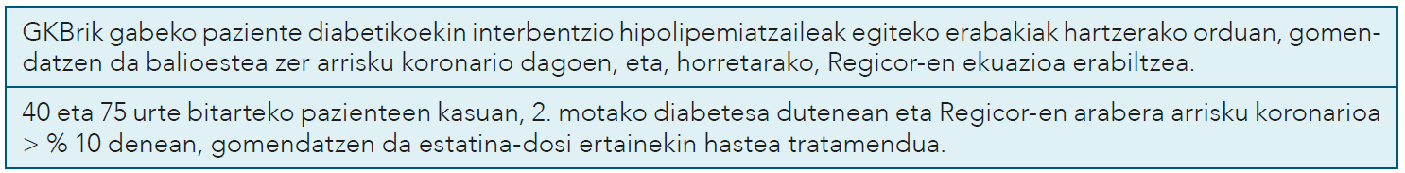
DISLIPEMIAREN TRATAMENDUA 2. MOTAKO DMean
Hainbat ikuspegi daude dislipemia maneiatzeko paziente diabetikoetan
Diabetesaren AKBa ez da gaixotasun kardiobaskularra ezarriaren baliokidea hainbat ikerketen arabera eta AKB indibidualaren arabera tratatzea iradokitzen dute
De Vries MA: estatinen eraginkortasuna PPan 2.motako DMdun pertsonetan (gertaera KBak murriztu ziren, ez ordea hilkortasun-tasa totala). MAan sartutako pertsonen AKB, oro har, >10 %
Kontuan hartu beharreko faktoreak tratamendua hasteko orduan: DMaren eboluzio urteak, intsulinarekin egiten den tratamendua, kontrol gluzemiko kaxkarrak
Laburpen taularen Tratamendua DMen atala kontsultatu

Slide 14
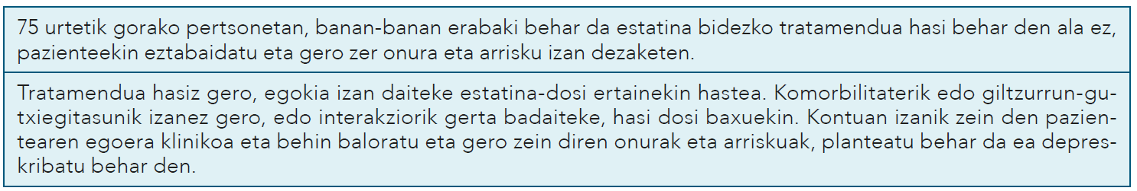
PREBENTZIO PRIMARIOA 75 URTETIK GORAKO PERTSONETAN
Estatinen eraginkortasuna PPan mugatua eta eztabaidagarria da nagusietan. Diseinatutako SKA bakarrean gaixotasun KBik ez zuten pazienteetan ez zen lortu onura estadistikoki esanguratsurik
Banakako tratamenduko ikuspegia behar da: AKBen faktore aldagarriak kontuan izan, bizi-itxaropena, komorbilitatea, ahultasuna eta bizi-kalitatea, tratamendu-karga eta kalte ondorio potentzialak
Abian dira bi azterlan nagusi: STAREE eta PREVENTABLE. Espero da ebidentzia argia eskaintzea estatinek populazio horretan duten onura/arrisku erlazioaz
Laburpen taularen 75 urtetik gorako pertsonak atala kontsultatu

Slide 15
PAZIENTE AHULETAN ESTATINAK DEPRESKRIBATZEA
Lantzean behin kontuan izan estatinen depreskripzio aukera (OSN-Ostebako gidak eta AHA/ACCkoak jasotzen dute aukera hura)
SITE (Statin In The Elderly) saikuntza egiten ari da 75 urte baino gehiagoko pertsonetan, depreskripzioaren inguruan (aldagai nagusia heriotza-tasa)
Bizitzaren azken fasean lehentasuna eman behar zaie bizi-kalitatea hobetzeko tratamenduei (STOPP-Frail/STOPP-Pal irizpideek estatinak kendu behar direla fase horretan kontsideratzen dute)
Laburpen taularen 75 urtetik gorako pertsonak atala kontsultatu

Slide 16

Informazio gehiago eta bibliografia…
INFAC 30 Liburukia 7. zk

